Slide 1
CTT526 - Kiến trúc phần mềm Mẫu thiết kế Creational Patterns
Trường Đại học Khoa Học Tự Nhiên
Khoa Công Nghệ Thông Tin
Bộ môn Công Nghệ Phần Mềm
PGS.TS. Trần Minh Triết
tmtriet@fit.hcmus.edu.vn
Version 1.0

Slide 2
Mở đầu
Ý tưởng về mẫu thiết kế
Sự ra đời của ý tưởng về mẫu thiết kế
23 mẫu thiết kế của nhóm GoF
Nhóm Creational Pattern
Nhóm Behavioral Pattern
Nhóm Structural Pattern
Một số quan điểm về cách vận dụng mẫu thiết kế
…
…
Một số nguyên lý cơ bản của lập trình hướng đối tượng

Slide 3
Mẫu thiết kế trong nhóm Creational Pattern
Mẫu Factory
Mẫu Abstract Factory
Mẫu Builder
Mẫu Prototype
Mẫu Singleton

Slide 4
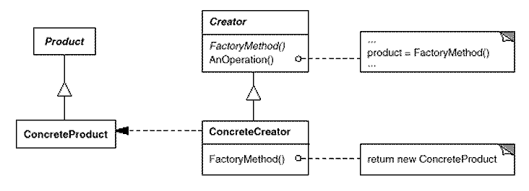
Mẫu Factory
[Erich Gamma, Richard Helm, Ralph Johnson, John Vlissides (1995). Design Patterns - Elements of Reusable Object-Oriented Software, Addison-Wesley]

Slide 5
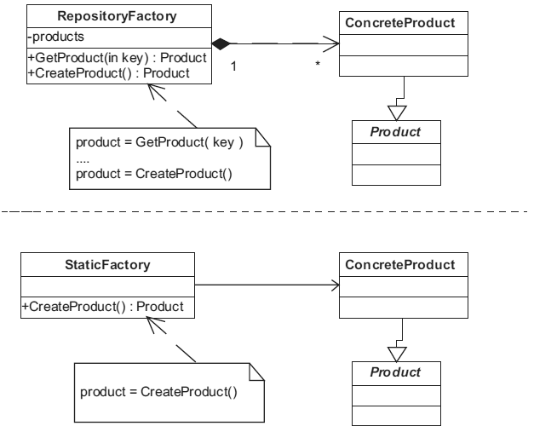
Mẫu Factory
[Christopher G. Lasater (2007). Design Patterns, Wordware Publishing, Inc.]

Slide 6
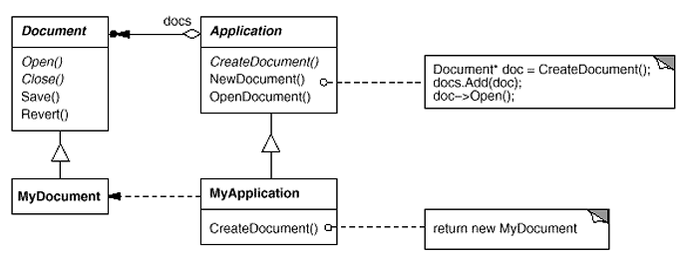
Mẫu Factory
[Erich Gamma, Richard Helm, Ralph Johnson, John Vlissides (1995). Design Patterns - Elements of Reusable Object-Oriented Software, Addison-Wesley]

Slide 7
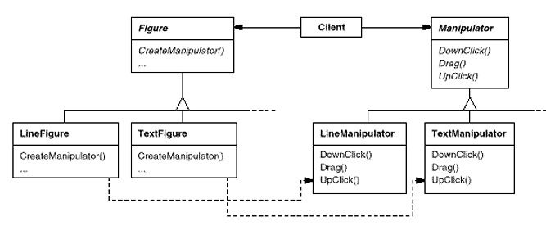
Mẫu Factory
[Erich Gamma, Richard Helm, Ralph Johnson, John Vlissides (1995). Design Patterns - Elements of Reusable Object-Oriented Software, Addison-Wesley]

Slide 8
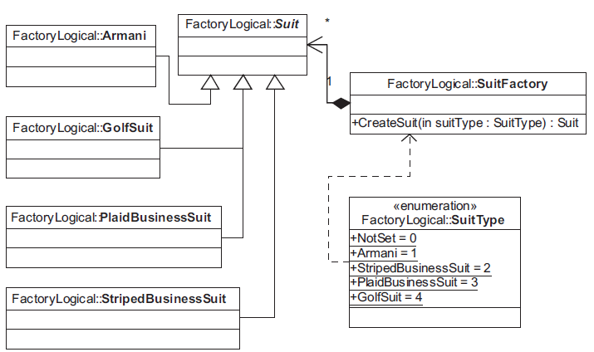
Mẫu Factory
[Christopher G. Lasater (2007). Design Patterns, Wordware Publishing, Inc.]

Slide 9
Thảo luận
Trong những tình huống nào nên nghĩ đến mẫu Factory?
Làm cách nào để xác định muốn tạo ra sản phẩm loại nào từ Factory?
Làm cách nào để tạo lập một sản phẩm theo yêu cầu?
Các biến thể?

Slide 10
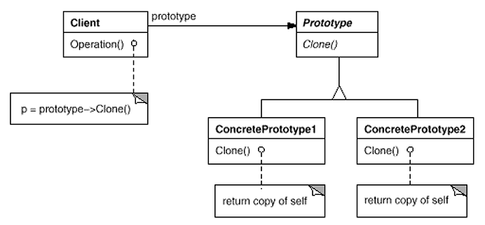
Mẫu Prototype
[Erich Gamma, Richard Helm, Ralph Johnson, John Vlissides (1995). Design Patterns - Elements of Reusable Object-Oriented Software, Addison-Wesley]

Slide 11
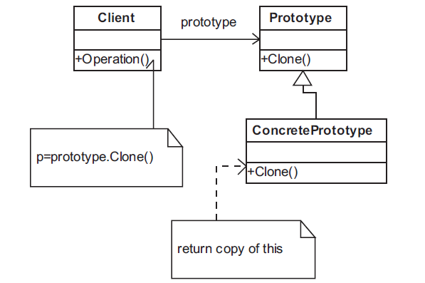
Mẫu Prototype
[Christopher G. Lasater (2007). Design Patterns, Wordware Publishing, Inc.]

Slide 12
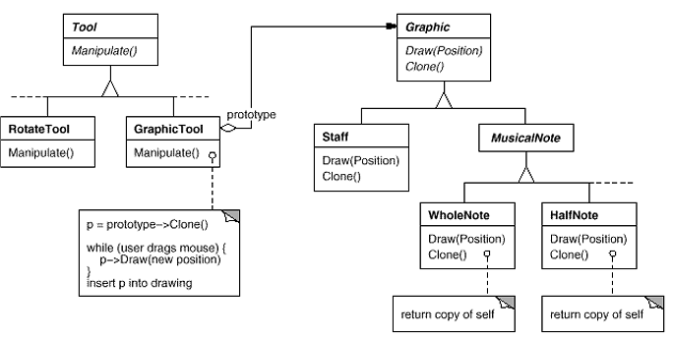
Mẫu Prototype
[Erich Gamma, Richard Helm, Ralph Johnson, John Vlissides (1995). Design Patterns - Elements of Reusable Object-Oriented Software, Addison-Wesley]

Slide 13
Thảo luận
Trong những tình huống nào nên sử dụng mẫu Prototype
Có phải chỉ sử dụng mẫu này trong quá trình tạo lập?
Những vấn đề khác?

Slide 14
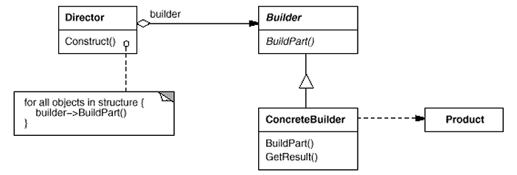
Mẫu Builder
[Erich Gamma, Richard Helm, Ralph Johnson, John Vlissides (1995). Design Patterns - Elements of Reusable Object-Oriented Software, Addison-Wesley]

Slide 15
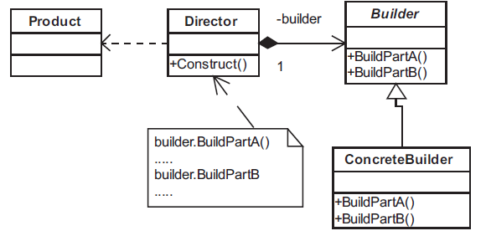
Mẫu Builder
[Christopher G. Lasater (2007). Design Patterns, Wordware Publishing, Inc.]

Slide 16
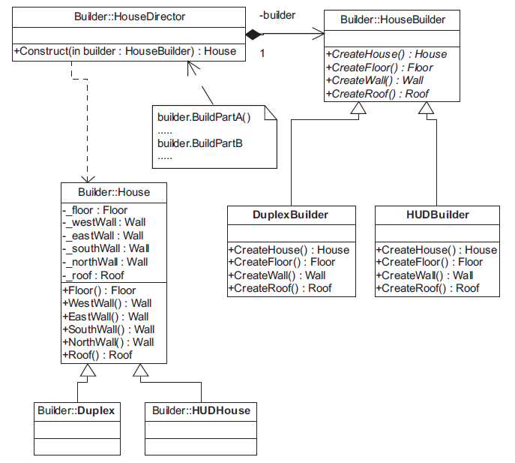
Mẫu Builder
[Christopher G. Lasater (2007). Design Patterns, Wordware Publishing, Inc.]

Slide 17
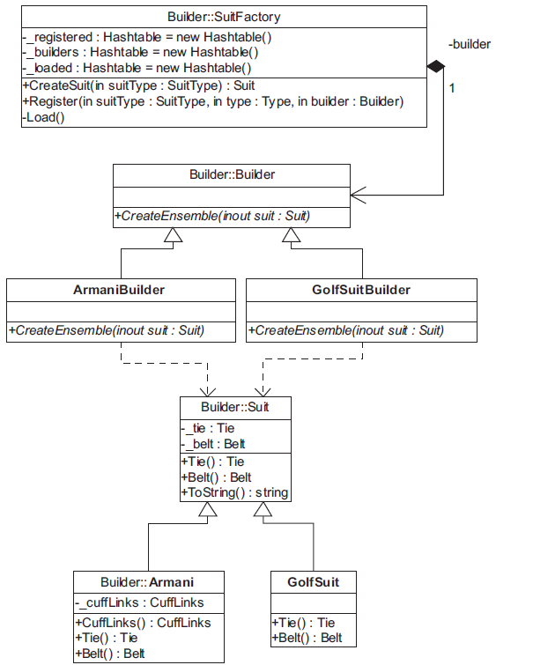
Mẫu Builder
[Christopher G. Lasater (2007). Design Patterns, Wordware Publishing, Inc.]

Slide 18
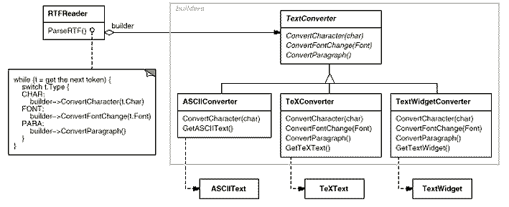
Mẫu Builder
[Erich Gamma, Richard Helm, Ralph Johnson, John Vlissides (1995). Design Patterns - Elements of Reusable Object-Oriented Software, Addison-Wesley]

Slide 19
Thảo luận
Những tình huống nào nên dùng mẫu Builder?
Cách xây dựng các đối tượng thành phần?
Những vấn đề khác

Slide 20
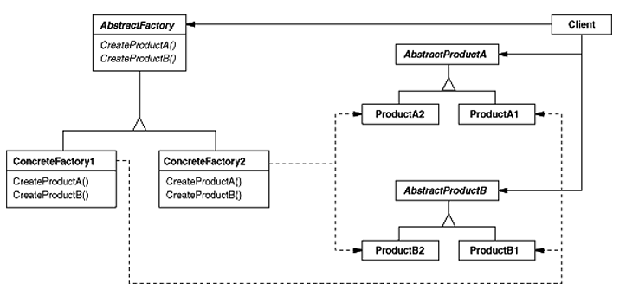
Mẫu Abstract Factory
[Erich Gamma, Richard Helm, Ralph Johnson, John Vlissides (1995). Design Patterns - Elements of Reusable Object-Oriented Software, Addison-Wesley]

Slide 21
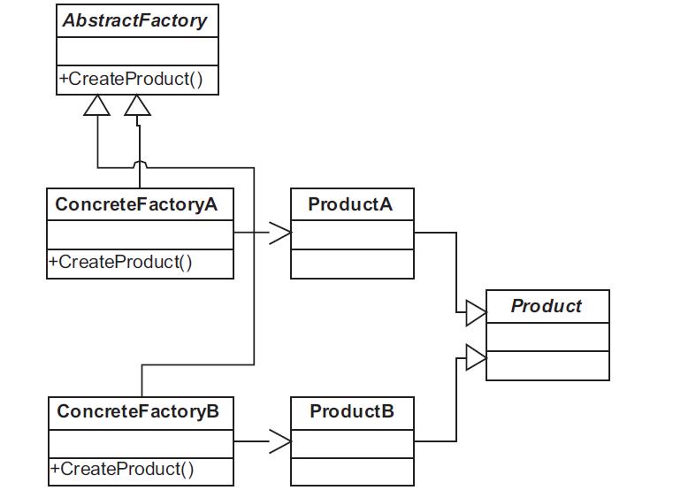
Mẫu Abstract Factory
[Christopher G. Lasater (2007). Design Patterns, Wordware Publishing, Inc.]

Slide 22
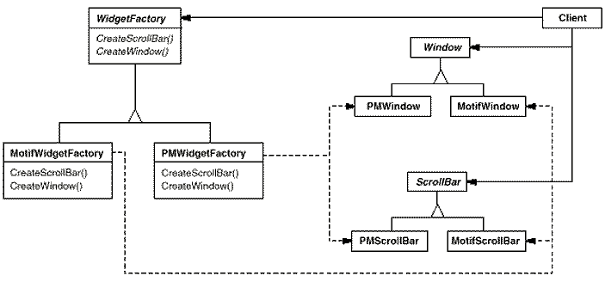
Mẫu Abstract Factory
[Erich Gamma, Richard Helm, Ralph Johnson, John Vlissides (1995). Design Patterns - Elements of Reusable Object-Oriented Software, Addison-Wesley]

Slide 23
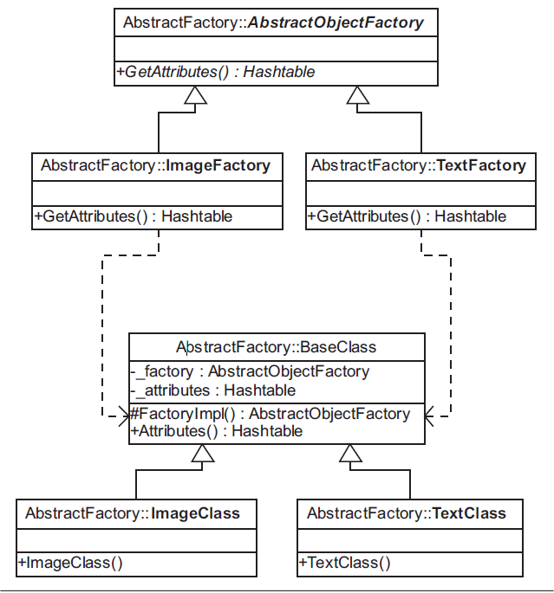
Mẫu Abstract Factory
[Christopher G. Lasater (2007). Design Patterns, Wordware Publishing, Inc.]

Slide 24
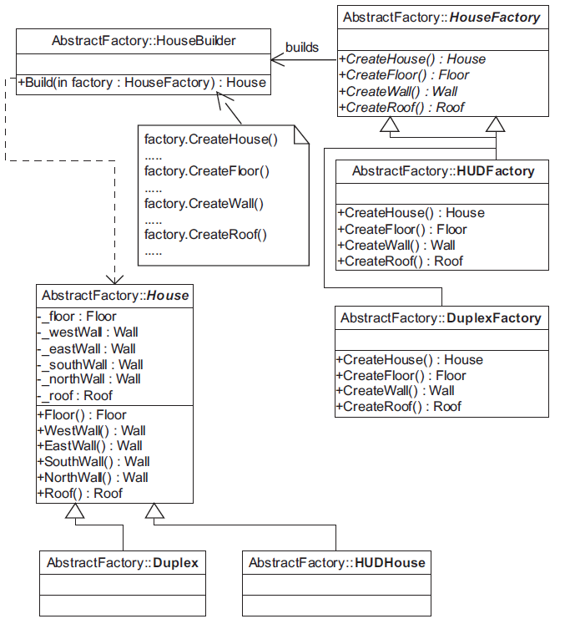
Mẫu Abstract Factory
[Christopher G. Lasater (2007). Design Patterns, Wordware Publishing, Inc.]

Slide 25
Thảo luận
Những tình huống nào nên sử dụng mẫu Abstract Factory?
Abstract Factory với Factory và Builder?
Những vấn đề khác

Slide 26
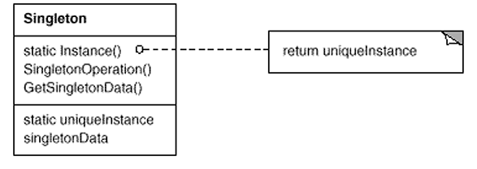
Mẫu Singleton
[Erich Gamma, Richard Helm, Ralph Johnson, John Vlissides (1995). Design Patterns - Elements of Reusable Object-Oriented Software, Addison-Wesley]

Slide 27
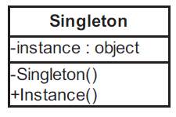
Mẫu Singleton
[Christopher G. Lasater (2007). Design Patterns, Wordware Publishing, Inc.]

Slide 28
Thảo luận
Những tình huống nào nên dùng mẫu Singleton?
Có nhất thiết phải là “single” – đối tượng duy nhất?
Làm sao để quản lý số lượng thể hiện (đối tượng) của một lớp?
Ràng buộc về số lượng được xét trong toàn bộ quá trình thực thi ứng dụng hay được xét riêng tại mỗi thời điểm?

Slide 29
Tổng kết
Những tính chất chung của nhóm mẫu thiết kế Creational Pattern
Những biến thể của các mẫu thiết kế trong nhóm Creational Pattern
Những vấn đề khác

